Slide 1

Бюджет для граждан
К бюджету Угловского городского поселения на 2025 год и плановый период 2026 и 2027 годов.

Slide 2
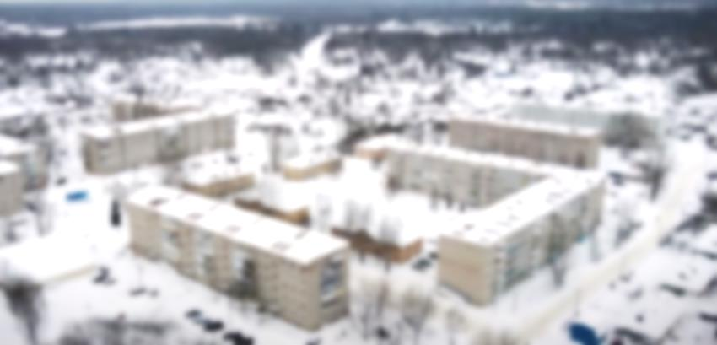
Уважаемые жители р.п. Угловка и
гости нашего поселка
Граждане – как налогоплательщики и как потребители муниципальных услуг – должны быть уверены в том, что передаваемые ими в распоряжение государства средства используются прозрачно и эффективно, приносят конкретные результаты, как для общества в целом, так и для каждой семьи, для каждого человека.
«Бюджет для граждан» познакомит Вас с основными положениями бюджета р.п. Угловка на 2025-2027годы

Slide 3


Публичные слушания
Публичные слушания – форма участия населения в осуществлении местного самоуправления. Публичные слушания организуются и проводятся с целью выявления мнения населения по проекту бюджета Угловского городского поселения на очередной финансовый год и плановый период.
Результат публичных слушаний - заключение, в котором отражаются выраженные позиции жителей Угловского городского поселения и рекомендации, сформулированные по результатам публичных слушаний.

Slide 4
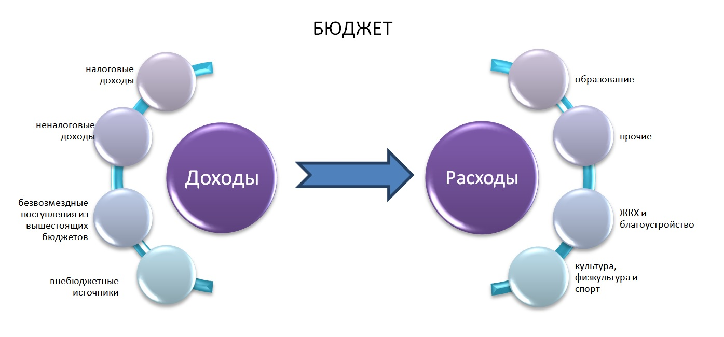
Понятие «БЮДЖЕТ»

Slide 5
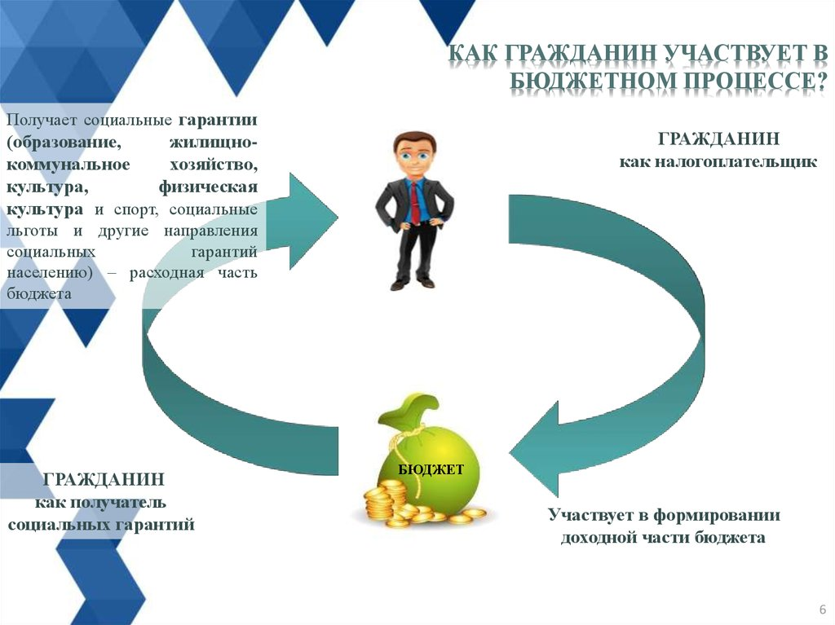

Slide 6
Проект бюджета Угловского городского поселения
составляется и утверждается
на трёхлетний период и основывается на:
- Бюджетном послании Президента Российской Федерации
- Прогнозе социально-экономического развития Угловского городского поселения
- Основных направлениях бюджетной и налоговой политики
- Муниципальных программах

Slide 7
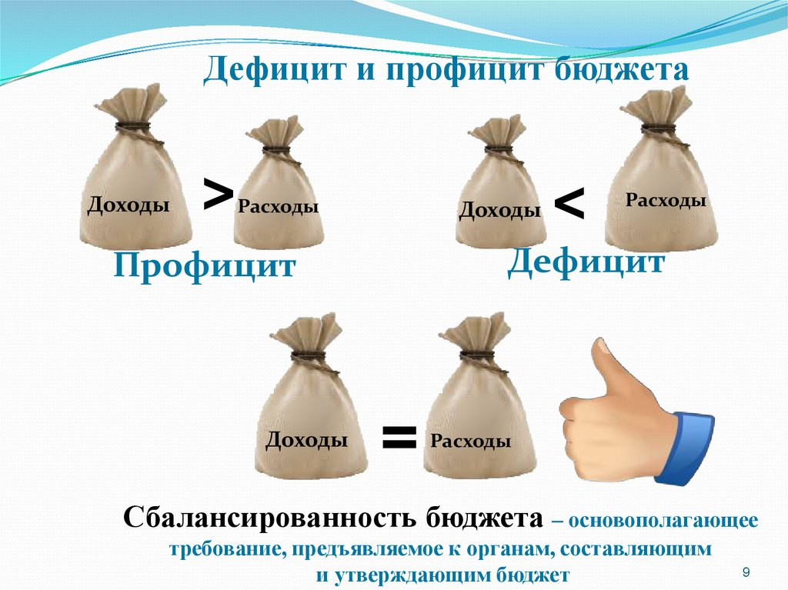

Slide 8

Структура доходов бюджета
Угловского городского поселения

Slide 9
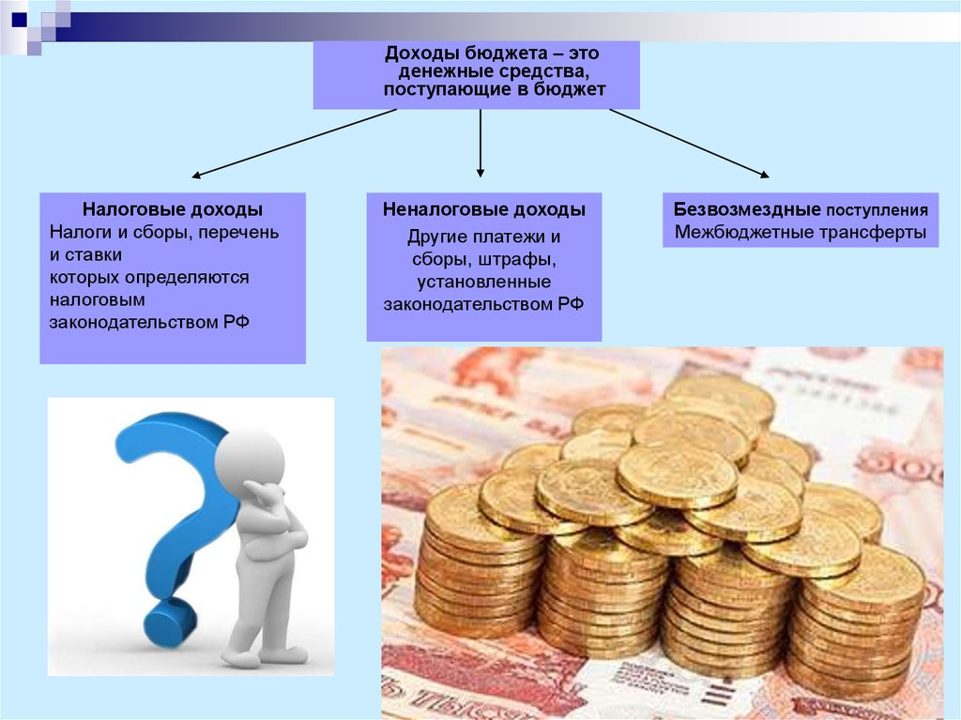

Slide 10
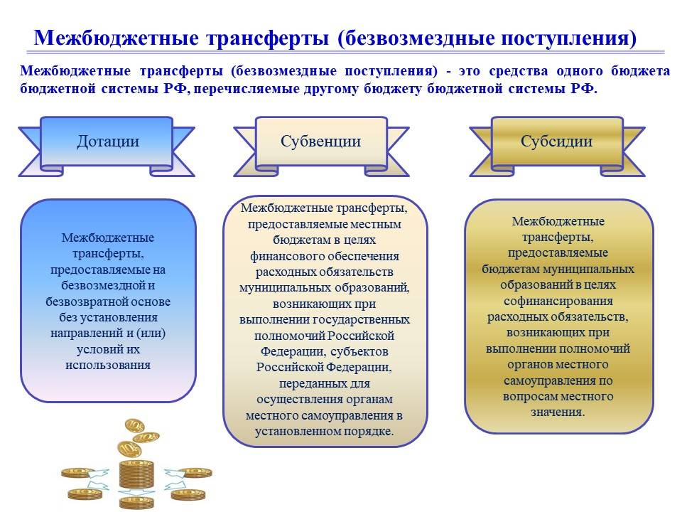

Slide 11
Структура налоговых и неналоговых доходов бюджета Угловского
городского поселения на 2025 год и плановый период 206-2027 годов
НАИМЕНОВАНИЕ | 2025 год | 2026 год | 2027 год
ДОХОДЫ ВСЕГО | 21 837 900,00 | 21 139 500,00 | 22 971 900,00
НАЛОГОВЫЕ ДОХОДЫ | 13 793 100,00 | 14 586 400,00 | 16 405 100,00
Налог на доходы физических лиц | 7 115 100,00 | 7 727 100,00 | 8 152 200,00
Акцизы по подакцизным товарам (продукции), производимым на территории Российской Федерации | 4 080 400,00 | 4 205 300,00 | 5 576 900,00
Единый сельскохозяйственный налог | 11 500,00 | 12 500,00 | 13 500,00
Налоги на имущество | 2 571 600,00 | 2 627 000,00 | 2 648 000,00
Земельный налог | 1 559 600,00 | 1 603 000,00 | 1 612 000,00
Государственная пошлина за совершение нотариальных действий (за исключением действий, совершаемых консульскими учреждениями Российской Федерации) | 14 500,00 | 14 500,00 | 14 500,00

Slide 12
Структура налоговых и неналоговых доходов бюджета Угловского
городского поселения на 2025 год и плановый период 206-2027 годов
НАИМЕНОВАНИЕ | 2025 год | 2026 год | 2027 год
НЕНАЛОГОВЫЕ ДОХОДЫ | 3 714 900,00 | 3 735 900,00 | 3 733 900,00
ДОХОДЫ ОТ ИСПОЛЬЗОВАНИЯ ИМУЩЕСТВА, НАХОДЯЩЕГОСЯ В ГОСУДАРСТВЕННОЙ И МУНИЦИПАЛЬНОЙ СОБСТВЕННОСТИ | 2 269 700,00 | 2 290 700,00 | 2 288 700,00
ДОХОДЫ ОТ ПРОДАЖИ МАТЕРИАЛЬНЫХ И НЕМАТЕРИАЛЬНЫХ АКТИВОВ | 1 430 200,00 | 1 430 200,00 | 1 430 200,00
ПРОЧИЕ НЕНАЛОГОВЫЕ ДОХОДЫ | 15 000,00 | 15 000, 00 | 15 000 ,00

Slide 13
Структура налоговых и неналоговых доходов бюджета Угловского
городского поселения на 2025 год и плановый период 206-2027 годов
НАИМЕНОВАНИЕ | 2025 год | 2026 год | 2027 год
БЕЗВОЗМЕЗДНЫЕ ПОСТУПЛЕНИЯ ОТ ДРУГИХ БЮДЖЕТОВ БЮДЖЕТНОЙ СИСТЕМЫ РОССИЙСКОЙ ФЕДЕРАЦИИ | 4 313 100, 00 | 3 018 500, 00 | 3 034 100,00
Дотации бюджетам городских и сельских поселений на выравнивание бюджетной обеспеченности из бюджетов муниципальных районов | 247 300, 00
Субсидии бюджетам городских и сельских поселений на формирование муниципальных дорожных фондов | 3 255 000,00 | 2 170 000,00 | 2 170 000,00
Субвенции бюджетам бюджетной системы Российской Федерации | 593 100 ,00 | 630 800, 00 | 646 600,00
Прочие межбюджетные трансферты, передаваемые бюджетам городских поселений | 217 700,00

Slide 14
Ведомственная структура расходов бюджета Угловского городского поселения на 2025 год и на плановый период 2026 и 2027 годов
НАИМЕНОВАНИЕ | 2025 год | 2026 год | 2027 год
ВСЕГО РАСХОДОВ | 21 837 900 ,00 | 21 139 500,00 | 22 971 900,00
ОБЩЕГОСУДАРСТВЕННЫЕ ВОПРОСЫ | 9 552 186,56 | 9 672 997,56 | 9 569 205,56
НАЦИОНАЛЬНАЯ ОБОРОНА | 410 300,00 | 447 600,00 | 463 300,00
НАЦИОНАЛЬНАЯ БЕЗОПАСНОСТЬ И ПРАВООХРАНИТЕЛЬНАЯ ДЕЯТЕЛЬНОСТЬ | 217 100 ,00 | 1000,00 | 1000,00
НАЦИОНАЛЬНАЯ ЭКОНОМИКА Дорожное хозяйство (дорожные фонды) | 7 405 400,00 | 6 505 300,00 | 7 876 900,00
ЖИЛИЩНО-КОММУНАЛЬНОЕ ХОЗЯЙСТВО | 3 898 769,00 | 3 704 900,00 | 3 704 900,00
ОБРАЗОВАНИЕ | 4500,00 | 4500,00 | 4500,00
КУЛЬТУРА, КИНЕМАТОГРАФИЯ | 22 500,00 | 22 500,00 | 22 500,00
СОЦИАЛЬНАЯ ПОЛИТИКА | 322 144,44 | 322 144,44 | 322 144,44
ФИЗИЧЕСКАЯ КУЛЬТУРА И СПОРТ | 5000,00 | 5000,00 | 5000,00

Slide 15
Муниципальные программы Угловского
городского поселения на 2025 год и плановый период 206-2027 годов
Наименование программы | 2025 год | 2026 год | 2027 год
Муниципальная программа Угловского городского поселения "Развитие системы управления муниципальным имуществом в Угловском городском поселении на 2022-2027 годы" | 320 000,00 | 320 000,00 | 320 000,00
Муниципальная программа Угловского городского поселения "Градостроительная политика на территории Угловского городского поселения на 2025-2027 годы" |  | 65 000,00 | 65 000,00
Муниципальная программа Угловского городского поселения "Развитие информационного общества Угловского городского поселения на 2020-2027 годы» | 53 804,80 | 50 310,00 | 50 310,00
Муниципальная программа Угловского городского поселения "Обеспечение первичных мер пожарной безопасности на территории Угловского городского поселения на 2025-2027 годы" | 120 000,00
Муниципальная программа Угловского городского поселения "Профилактика правонарушений на территории Угловского городского поселения на 2025-2027 годы" | 96 000,00 | 500,00 | 500,00
Муниципальная программа Угловского городского поселения "Профилактика терроризма, экстремизма на территории Угловского городского поселения на 2018-2027 годы" | 1 100,00 | 500,00 | 500,00

Slide 16
Муниципальные программы Угловского
городского поселения на 2025 год и плановый период 206-2027 годов
Наименование программы | 2025 год | 2026 год | 2027 год
Муниципальная программа Угловского городского поселения "Строительство, реконструкция, капитальный ремонт, ремонт и содержание автомобильных дорог общего пользования местного значения на территории Угловского городского поселения на 2022-2027 годы" | 7 335 400,00 | 6 375 300,00 | 7 746 900,00
Муниципальная программа Угловского городского поселения "Система управления земельными ресурсами на территории Угловского городского поселения на 2025-2027 годы" | 60 000,00 | 130 000,00 | 130 000,00
Муниципальная программа Угловского городского поселения "Развитие малого и среднего предпринимательства на территории Угловского городского поселения на 2018-2027 годы" | 10 000,00
Муниципальная программа Угловского городского поселения "Капитальный ремонт муниципального жилищного фонда в Угловском городском поселении на 2025-2027 годы" | 201 335,00 | 350 900,00 | 350 900,00

Slide 17
Муниципальные программы Угловского
городского поселения на 2025 год и плановый период 206-2027 годов
Наименование программы | 2025 год | 2026 год | 2027 год
Муниципальная программа Угловского городского поселения "Система коммунальной инфраструктуры Угловского городского поселения на 2022-2027 годы" | 1 000 000,00
Муниципальная программа Угловского городского поселения "Организация благоустройства Угловского городского поселения на 2024-2027 годы" | 2 697 434,00 | 3 304 000,00 | 3 304 000,00
Муниципальная программа Угловского городского поселения "Развитие культуры на территории Угловского городского поселения на 2025-2027 годы" | 22 500,00 | 22 500,00 | 22 500,00
Муниципальная программа Угловского городского поселения "Развитие физической культуры и спорта на территории Угловского городского поселения на 2025-2027 годы" | 5 000,00 | 5 000,00 | 5 000,00

Slide 18
Источники финансирования дефицита бюджета Угловского
городского поселения на 2025 год и плановый период 206-2027 годов
Наименование источника финансирования дефицита бюджета | 2025 год | 2026 год | 2027 год
ИСТОЧНИКИ ВНУТРЕННЕГО ФИНАНСИРОВАНИЯ ДЕФИЦИТОВ БЮДЖЕТОВ | 0,00 | 0,00 | 0,00
Изменение остатков средств на счетах по учету средств бюджета | 0,00 | 0,00 | 0,00
Изменение прочих остатков средств бюджетов | 0,00 | 0,00 | 0,00
Изменение прочих остатков денежных средств бюджетов | 0,00 | 0,00 | 0,00
Изменение прочих остатков денежных средств бюджетов поселений | 0,00 | 0,00 | 0,00

Slide 19


